Slide 1
ERRORES VISTOS EN LOS EJERCICIOS Y ACLARACIONES

Slide 2
DIVIDIR LOS DATOS
Siempre hay que usar train_test_split ( a no ser que te indiquen que los datos esten preparados para hacerlo de otra forma)
Esto no se puede hacer:
Si train_test_split selecciona diferentes índices para dividir X y y, las filas de X_train no coincidirán con las etiquetas de y_train, y lo mismo sucede para los datos de prueba (X_test y y_test). Esto genera conjuntos de datos que no están correctamente alineados, lo que invalida el modelo.

Slide 3
MÉTRICAS
CLASIFICACIÓN | REGRESIÓN
Error absoluto medio (MAE - Mean Absolute Error): Promedio de las diferencias absolutas entre los valores reales y las predicciones. Es fácil de interpretar en la misma escala que los datos. | Precisión (Accuracy): Proporción de predicciones correctas. Funciona bien cuando las clases están equilibradas.
Error cuadrático medio (MSE - Mean Squared Error): Promedio de los errores al cuadrado. Penaliza más los errores grandes que el MAE. | Precisión (Precision): Mide la proporción de predicciones positivas que son correctas. Importante cuando los falsos positivos tienen un costo alto.
Raíz del error cuadrático medio (RMSE - Root Mean Squared Error): Similar al MSE, pero en la misma escala que los valores reales. Es útil para interpretar en unidades originales. | Exhaustividad o sensibilidad (Recall/Sensitivity): Mide la capacidad del modelo para detectar correctamente las instancias positivas. Importante cuando los falsos negativos tienen un costo alto.
 | F1-Score: Media armónica entre precisión y exhaustividad. Útil cuando las clases están desbalanceadas.
 | AUC-ROC (Area Under the ROC Curve): Representa la capacidad del modelo para separar las clases. Un valor cercano a 1 indica un modelo excelente. Se usa para evaluar modelos de clasificación binaria.
 | Matriz de confusión: Una tabla que muestra los verdaderos positivos, falsos positivos, verdaderos negativos y falsos negativos. Es útil para entender los errores del modelo.

Slide 4
MÉTRICAS
¿Cuándo usar cada métrica?
Regresión:
Usa MAE o RMSE si necesitas interpretar los errores en las mismas unidades.
RMSE penaliza más los errores graves
MSE es útil si deseas penalizar más los errores grandes.
Clasificación:
Usa precisión, sensibilidad y F1-Score si las clases están desbalanceadas.
Accuracy es útil para clases balanceadas.
AUC-ROC es ideal para evaluar modelos probabilísticos o clasificación binaria.

Slide 5
VALIDACIÓN CRUZADA
¿Qué es la validación cruzada?
Técnica para evaluar el rendimiento de un modelo asegurando que este generalice bien a datos no vistos.
Consiste en dividir el dataset en múltiples particiones (folds) y entrenar el modelo en diferentes combinaciones de entrenamiento/prueba.
¿Por qué usar validación cruzada?
Ayuda a detectar el sobreajuste (overfitting) y el subajuste (underfitting).
Proporciona métricas de evaluación más robustas que una simple división entrenamiento/prueba.

Slide 6
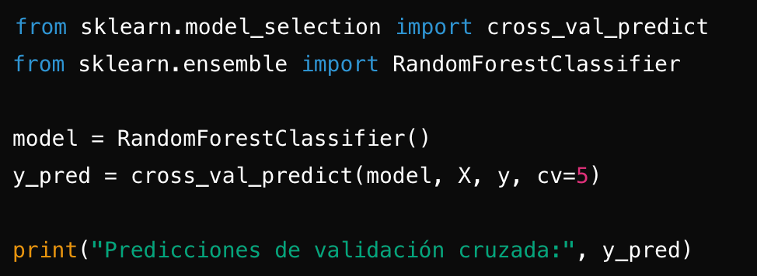
VALIDACIÓN CRUZADA IMPLEMENTACIÓN EN SCIKIT-LEARN
cross_val_predict
Entrena y genera predicciones para cada muestra utilizando validación cruzada.
Parámetros importantes:
cv: número de folds o divisiones de los datos (por defecto 5).
scoring: métrica a usar (por ejemplo, 'accuracy', ‘f1', 'roc_auc’).
method

Slide 7
VALIDACIÓN CRUZADA IMPLEMENTACIÓN EN SCIKIT-LEARN
cross_val_predict: entrena y genera predicciones para cada muestra utilizando validación cruzada.
Parámetros importantes:
cv: número de folds o divisiones de los datos (por defecto 5).
scoring: métrica a usar (por ejemplo, 'accuracy', ‘f1', 'roc_auc’).
method: permite controlar cómo se generan las predicciones en cada fold
'predict' (por defecto):
Genera predicciones estándar del modelo.
Devuelve las etiquetas (en clasificación) o valores predichos (en regresión).
'predict_proba':
Devuelve las probabilidades de las clases predichas (en modelos de clasificación).
Útil para calcular las curvas ROC o métricas basadas en probabilidades.
'decision_function':
Devuelve puntuaciones de decisión del modelo (en modelos que la soportan).
Útil para calcular las curvas ROC.

Slide 8
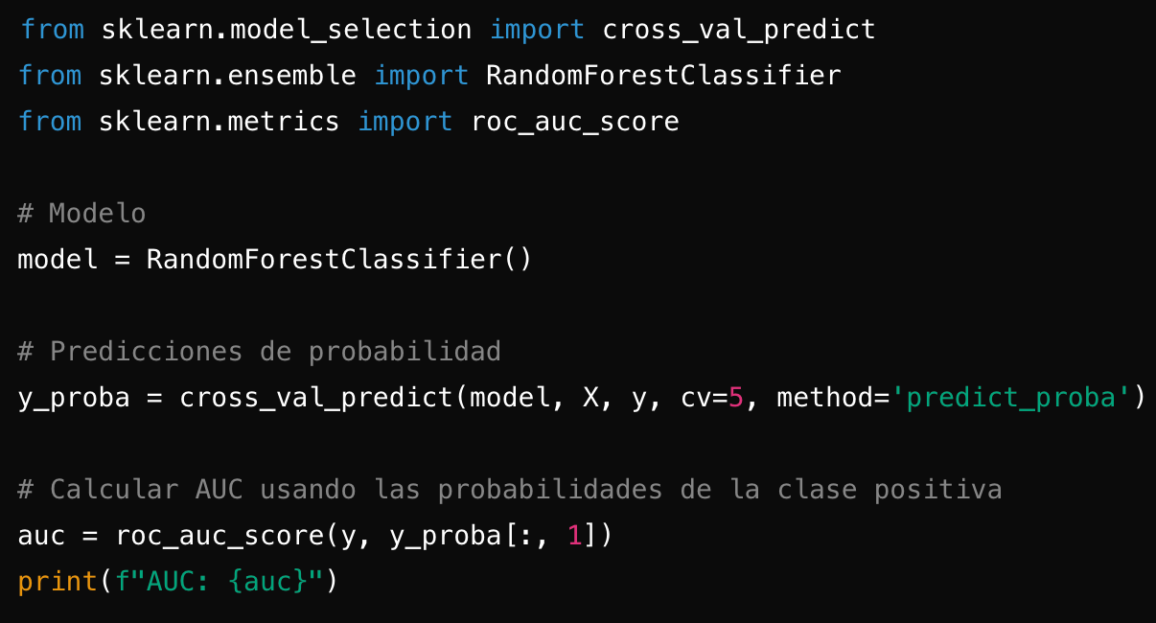
VALIDACIÓN CRUZADA IMPLEMENTACIÓN EN SCIKIT-LEARN
Uso del Parámetro method
El parámetro method es especialmente útil cuando trabajas con tareas como:
Evaluación probabilística: Usar predict_proba para obtener probabilidades.
Curvas ROC/AUC: Usar decision_function o predict_proba para calcular puntuaciones de decisión.

Slide 9
 | .predict | .predict_proba
Tipo de Salida | Etiquetas de clase (0 o 1, etc.) | Probabilidades para cada clase (ej. [0.7, 0.3])
Problemas Aplicables | Clasificación y Regresión | Solo Clasificación
Nivel de Detalle | Solo predice la clase final | Ofrece una probabilidad detallada para cada clase
Uso Típico | Predicciones finales para evaluación directa o pruebas | Cálculo de métricas como AUC o para análisis más detallado
.predict y .predict_proba

Slide 10
OPTIMIZACIÓN
Si en la optimización conseguimos peores resultados que cuando hemos probado el modelo quieres decir que los valores que estamos dando a los hiperparámetros no son buenos.
Una buena idea puede ser incluir como valores de los hiperparámetros los que hemos probado (para no conseguir resultados peores)
Nota: tanto GridSearchCV como RandomizedSearchCV usan validación cruzadas

Slide 11
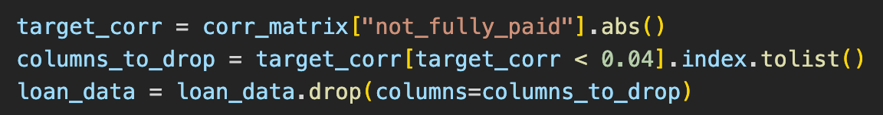
Para eliminar las variables menos correlacionadas en vez de listar las variables, se puede hacer indicando las que su correlación sea menor que un valor.

